Slide 1
SISTEMA “SIAP” INSTRUCTIVO

Slide 2
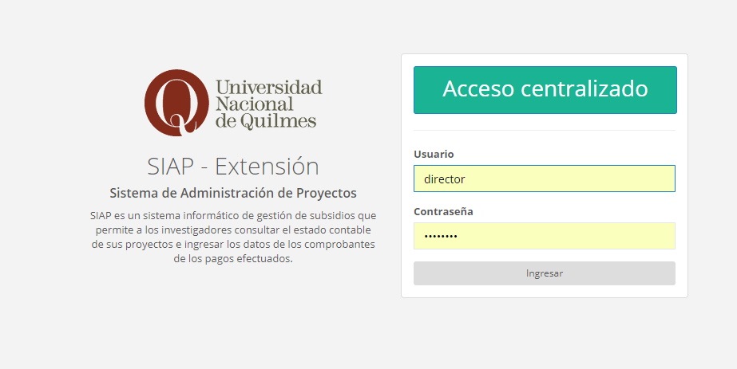
1- Ingresar a la página siapex.unq.edu.ar
Ingresar usuario y contraseña.
USUARIO: ….@unq.edu.ar
CONTRASEÑA: ……..

Slide 3
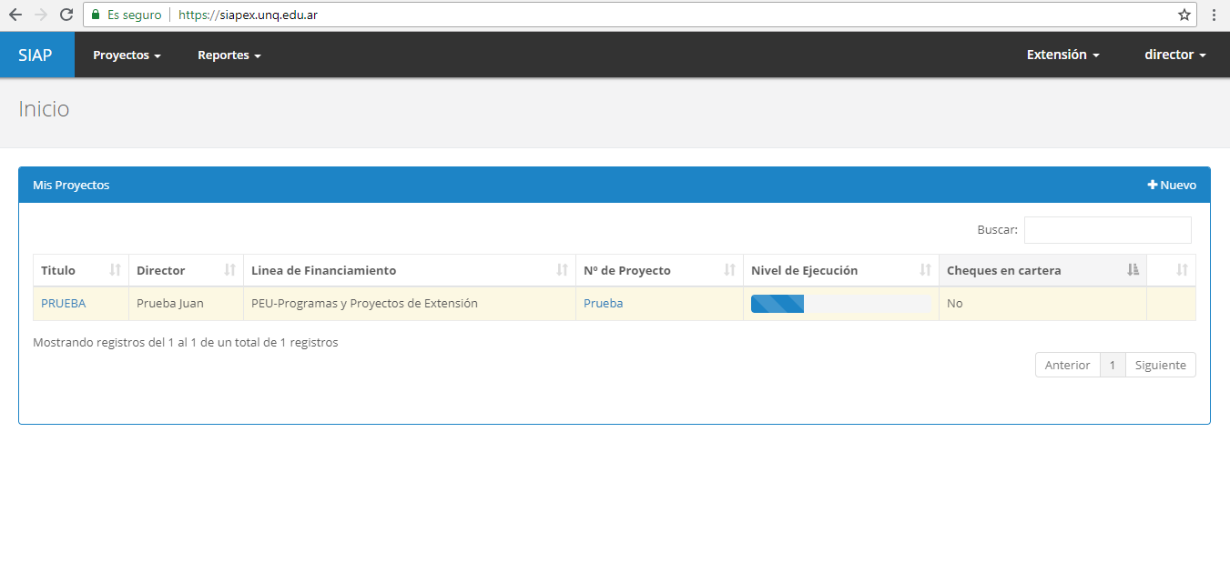
2- Aquí el/la Directora podrá visualizar su o sus proyectos. Allí debe clickear en el “Título” o “número de proyecto” para acceder al interior del proyecto.

Slide 4
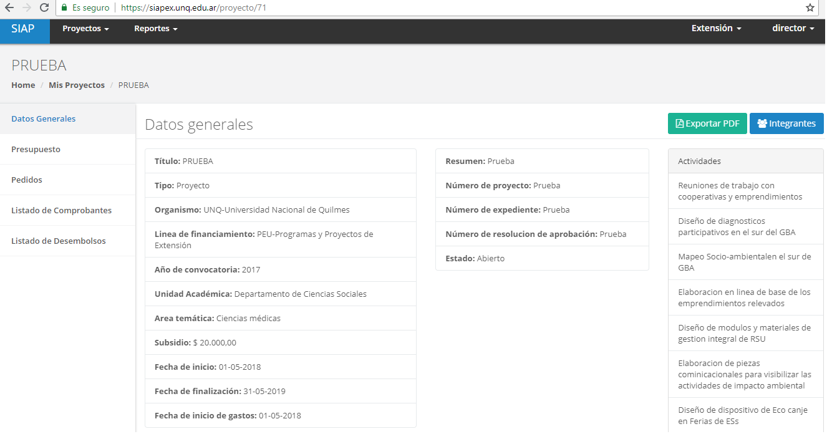
3- Aquí podrá observar la pantalla correspondiente a “Datos Generales” dónde aparecen las solapas de: -Datos Generales –Presupuesto –Pedidos -Listado de Comprobantes -Listado de Desembolsos

Slide 5
Integrantes

Slide 6
Carga de integrantes ACCESO EXTENDIDO: Resumen del proyecto ACCESO RESTRINGIDO: Observa todo, pero no puede cargar comprobantes ACCESO TOTAL: Observa todo y puede modificar todo

Slide 7
Presupuesto

Slide 8
Presupuesto - reformulaciones

Slide 9
Nueva reformulación

Slide 10
Presupuesto – Equipos

Slide 11
Nota para modificación de equipo

Slide 12
Pedidos: Ingresar en Pedidos > Para rendición > Específico

Slide 13
Pedidos – Rendición específica

Slide 14
Agregar nuevo proveedor

Slide 15
Carga de comprobantes - Enviar

Slide 16
Listado de comprobantes – Pendiente de aprobación

Slide 17
Listado de comprobantes - Observado

Slide 18
Detalles del comprobante

Slide 19
Editar comprobante

Slide 20
Listado de desembolsos

Slide 21
Detalle de adelanto específico

Slide 22
¡GRACIAS POR EL TRABAJO Y LA PARTICIPACIÓN!

